Slide 1
Rapport
Enquête: Wat zijn de financiële gevolgen van langdurige ziekte?

Slide 2
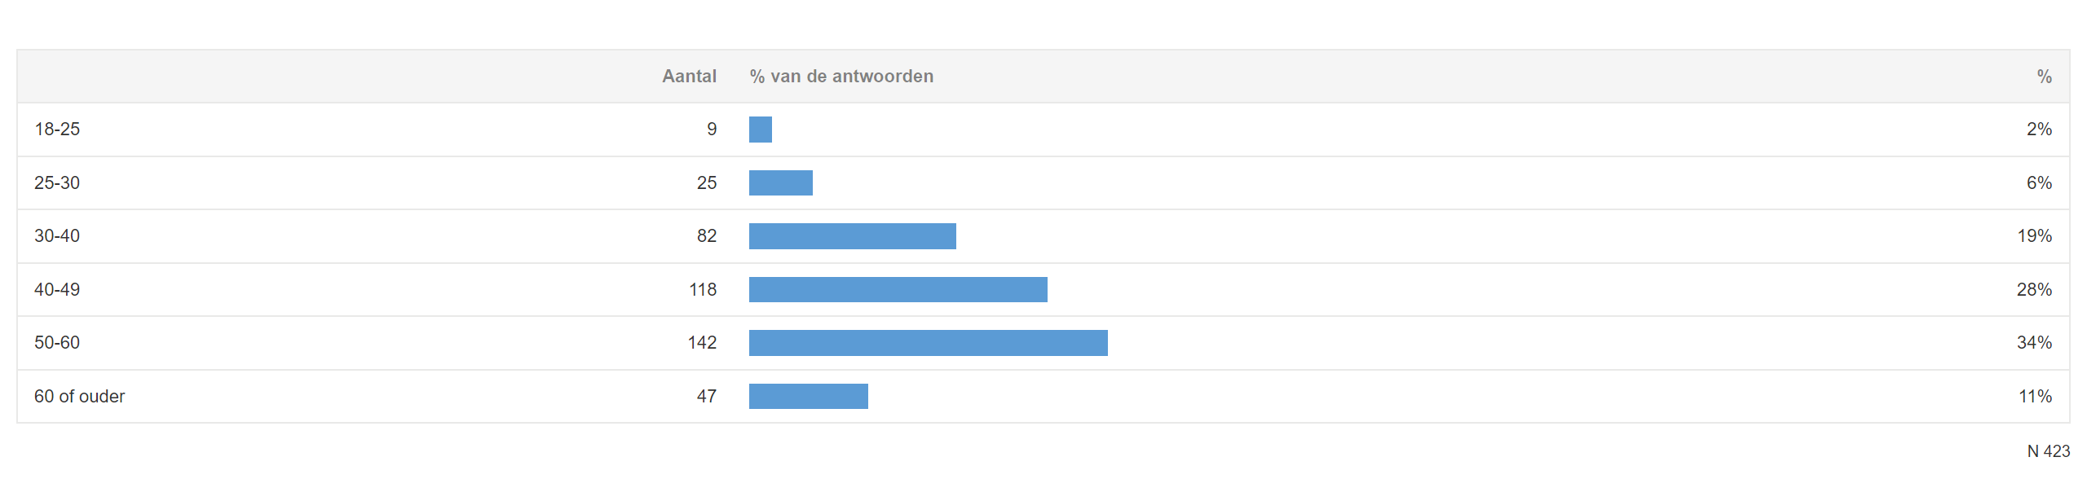
In welke leeftijdscategorie val je?

Slide 3
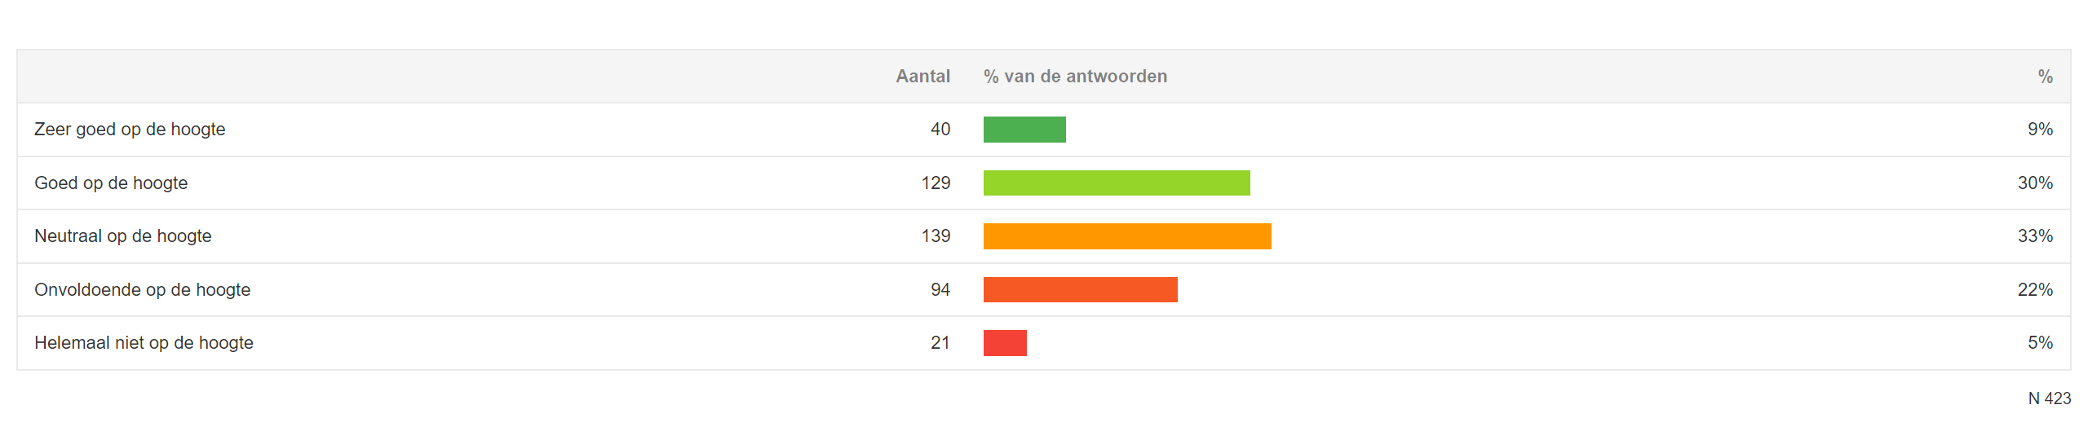
Hoe goed ben je op de hoogte van de financiële gevolgen bij langdurige ziekte als dat jou overkomt?

Slide 4
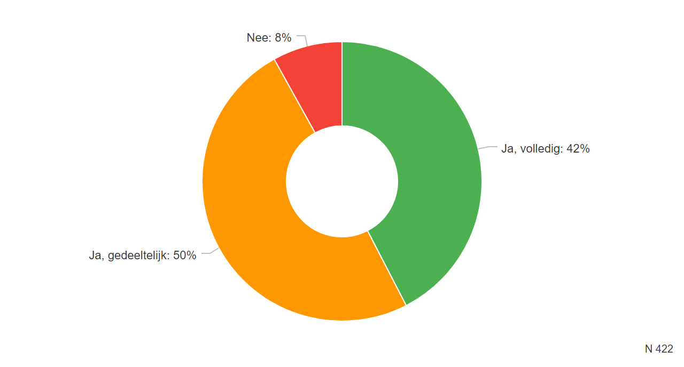
Ben jij op de hoogte van wat er met je inkomen gebeurt in de eerste 2 jaar dat je ziek bent?
Nee 8%
Ja, volledig 42%
Ja, gedeeltelijk 50%

Slide 5
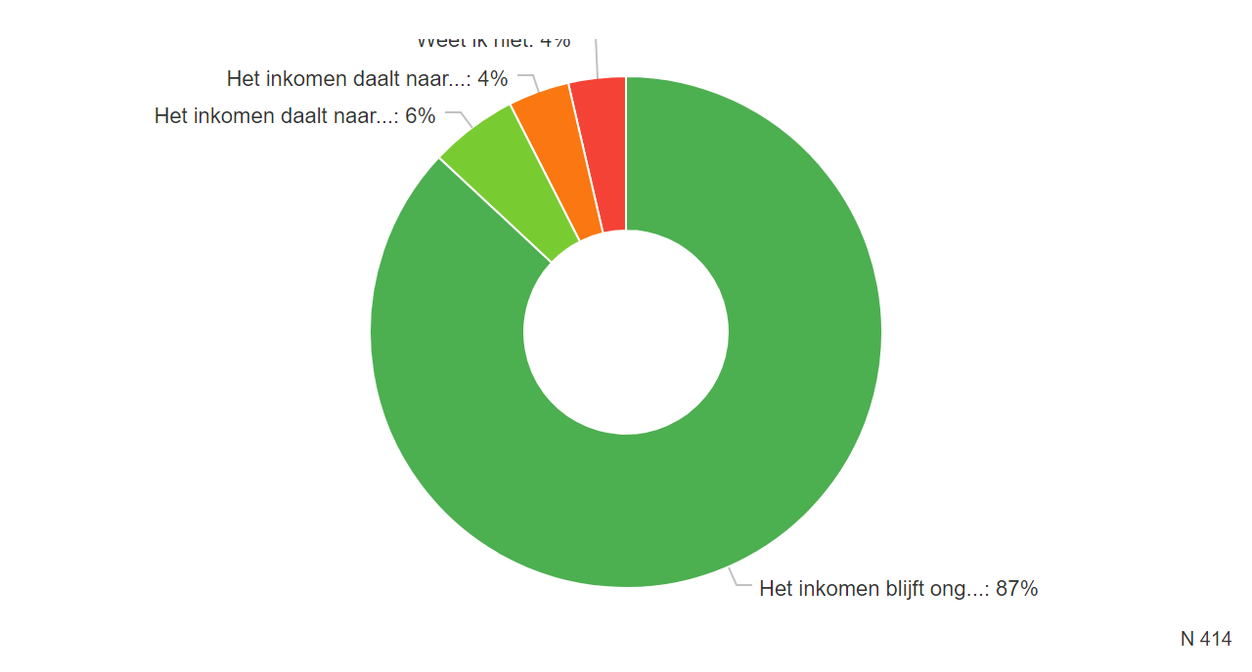
In de eerste 52 weken
Weet ik niet 4%
Het inkomen daalt naar 85% 4%
Het inkomen daalt naar 70% 6%
Het inkomen blijft ongewijzigd 87%

Slide 6
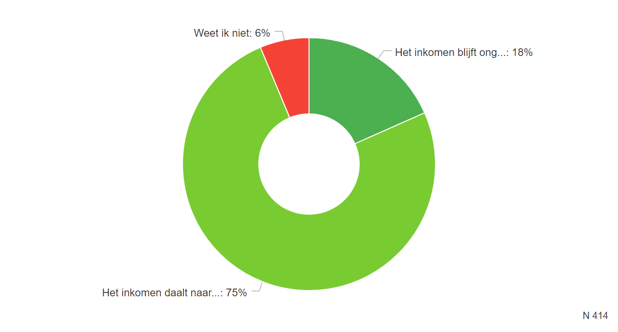
Vanaf 52 weken
Weet ik niet 6%
Het inkomen blijft ongewijzigd 18%
Het inkomen daalt naar 70% 75%

Slide 7
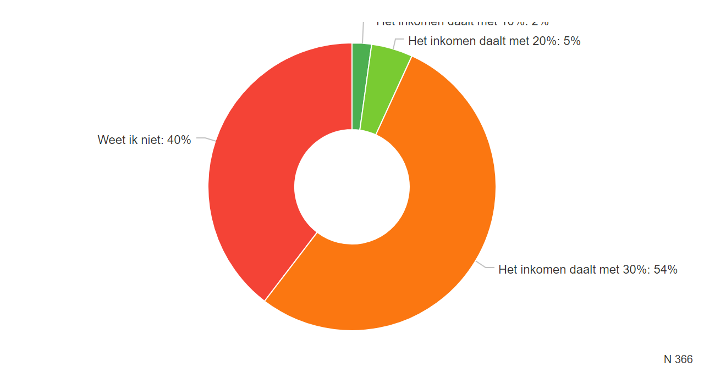
Wat gebeurt er met jouw inkomen na 2 jaar?
Het inkomen daalt met 10% 2%
Het inkomen daalt met 20% 5%
Weet ik niet 40%
Het inkomen daalt met 30% 54%

Slide 8
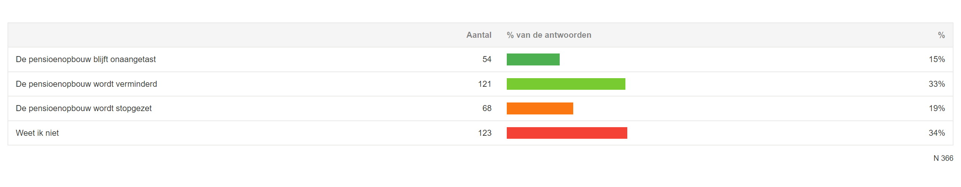
Wat zijn de mogelijke gevolgen voor jouw pensioenopbouw na 2 jaar?

Slide 9
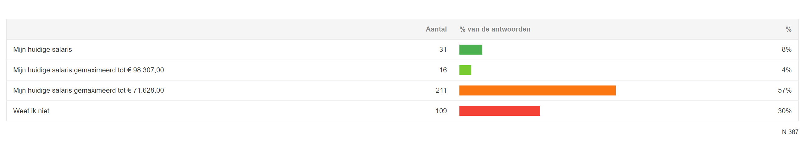
Het UWV keert uit tot een maximaal inkomen. Waar ligt die grens?

Slide 10
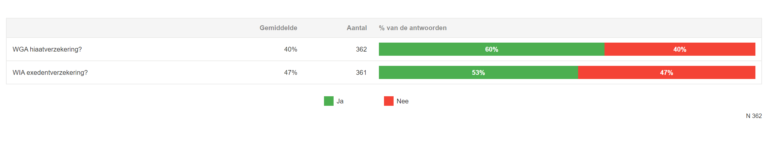
Weet je wat bedoeld wordt met:

Slide 11
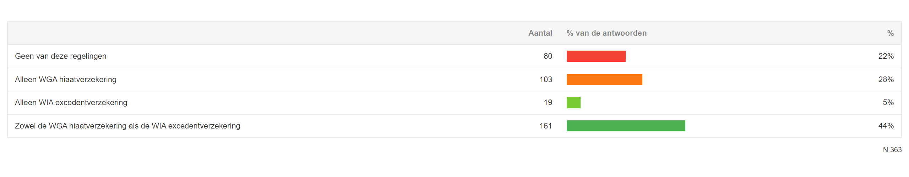
Welke van deze regelingen maken volgens jou onderdeel uit van de cao verzekeringsbedrijf?

Slide 12

In de CAO-verzekeringsbedrijf staat dat het 3e WW-jaar en de WGA wordt aangevuld conform de afspraken uit het Sociaal Akkoord.
Klopt 25%
Klopt niet 8%
Ik heb geen idee 67%

Slide 13
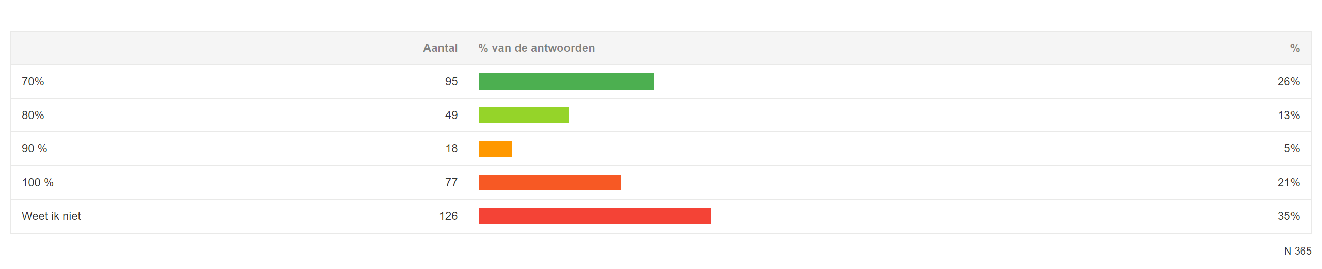
Een WIA Excedentverzekering vult het inkomen bij arbeidsongeschiktheid aan tot:

Slide 14
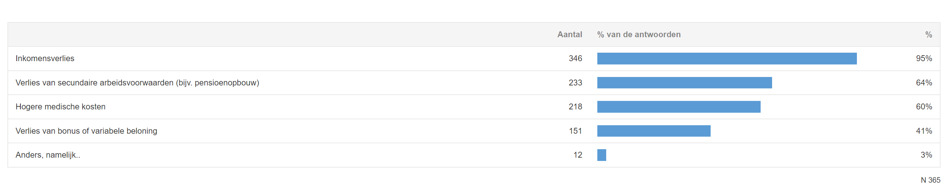
Wat kunnen jouw financiële zorgen zijn wanneer jij langdurig ziek bent? (Meerdere antwoorden mogelijk)

Slide 15
Wat kunnen jouw financiële zorgen zijn wanneer jij langdurig ziek bent? (Meerdere antwoorden mogelijk) - Anders, namelijk..
Verslechterde positie op de arbeidsmarkt; Kennisachterstand; Terugkeer in eenzelfde functie lastig dan wel onmogelijk (plek is reeds ingevuld)
Collega’s en gezamenlijke bezigheden
Verlies van pensioenopbouw hangt af van de pensioenregeling, als deze een opbouw heeft bij arbeidsongeschiktheid dan loopt de opbouw door
Niet kunnen volstaan in levensonderhoud
Verlies van een fijne werkomgeving
Ben dan met pensioen, dus sowieso een stuk lager inkomen
Alle bovenstaande
Vaste lasten niet meer kunnen betalen
Minder/niet kunnen sparen

Slide 16
Heb je ooit zelf te maken gehad met langdurige ziekte? Zo ja, wat was jouw grootste financiële onzekerheid in deze periode? 1/2
237 respondenten geven als antwoord Nee of NVT, de respondenten die met ‘’ja’’ hebben geantwoord worden hieronder opgesomd.
Ja, Dat ik nooit meer beter wordt, en nooit meer kan werken
Ja, Geen financiële onzekerheid. Hersteld voor WIA-keuring en ook volledig doorbetaald in 2e ziektejaar omdat ik meer dan 50% werkte.
Helaas wel, een burn-out. Grootste onzekerheid was het kopen van een huis.
Ja, Inkomensverlies
Ja, niets meer kunnen sparen nadat salaris daalde naar 70%
Ja, geen idee wat vangnet is na 2 jaar, en wat voor eventuele aanvulling werkgever biedt.
Ja maar nooit langer dan 1 jaar
Ja, ooit wat langer ziek geweest. maar geen onzekerheid. Binnen een jaar was ik weer volledig aan het werk.
Ja, dak boven het hoofd behouden. Onduidelijkheid waar je recht op had.
Ja, geen salaris werd 100 % betaald.
Ja, geen zorgen agv verzekering
Ja, geen zorgen i.v.m. een korte looptijd van de ziekte. (3 mnd. dus geen inkomensverlies)
Ja, had dat niet omdat ik wist dat ik binnen het jaar weer gere-integreerd zou zijn
ja, heb ook een partner, dus niet zo veel financiële onzekerheid, kon terug vallen op partner
Ja, ik had gelukkig een vangnet, maar vanwege mijn soorten werk en contracten werd mijn salaris 0.
Ja, ik heb een tijd geen benutbare mogelijkheden gehad. Maar dat was medisch en mijn vooruitzichten waren goed. Ik heb mij geen zorgen gemaakt omdat ik ervan uitging binnen een jaar weer volledig te kunnen hervatten. En dat is ook gelukt.
Ja, in het tweede ziekte jaar daalde het inkomen
Ja, inkomensverlies
Ja, kan ik nog rondkomen

Slide 17
Heb je ooit zelf te maken gehad met langdurige ziekte? Zo ja, wat was jouw grootste financiële onzekerheid in deze periode? 2/2
Ja, lager inkomen in tweede ziektejaar rondkomen
Ja, maar binnen 1 jaar. ik was niet bezig met financiële onzekerheid.
Ja, maar dat had toen geen financiële gevolgen.
Ja, maar vooralsnog niet de verwachting dat het dusdanig lang zal zijn dat dit voor de toekomst blijvend van invloed is op mijn inkomen (/pensioen)
ja, max 6 maanden
Ja, mijn inkomen werd verlaagd naar 70% en ik kon niet meer rond komen. Ik ben geholpen door familie en vrienden om mijn huur te kunnen betalen.
Ja, of je dan wel rond komt in de maand
Ja, vaste lasten kunnen betalen
Ja, verlies van eigen woning
Ja, verlies van inkomen
Ja. Daar was ik op dat moment niet mee bezig. Herstellen en re-integratie waren belangrijker.
Ja. Geen
Ja. Geen financiële onzekerheid
Ja. geen. mijn werkgever gaf aan ook het 2e jaar 100% te zullen vergoeden. daarna weer volledig teruggekomen op 100%
Ja. Of ik mijn woonlasten kon blijven betalen
Ja, minder
Ja, relatief kort, ongeveer 10 weken voor 50% ziek geweest. Met name de opbouw van bepaalde ATV dagen die wegvielen vond ik heel oneerlijk. Als je die uitbetaald kreeg viel het niet weg bij ziekte. Op zichzelf heb ik in die periode wel gewoon volledig lo0on gekregen.
Ja, Twee jaar in de ziektewet door operatie, kreeg een volledige knieprothese en kon mijn werk toen niet meer hervatten. mijn zorg was of we alles nog konden betalen en ook nog wat overhouden/sparen.
Ja, WAO destijds. Daling van inkomsten en toch hoge o.a. zorgkosten

Slide 18

Zou je behoefte hebben aan inzicht in jouw financiële gevolgen bij langdurig ziek zijn?
Geen mening 16%
Nee 17%
Ja 67%

Slide 19
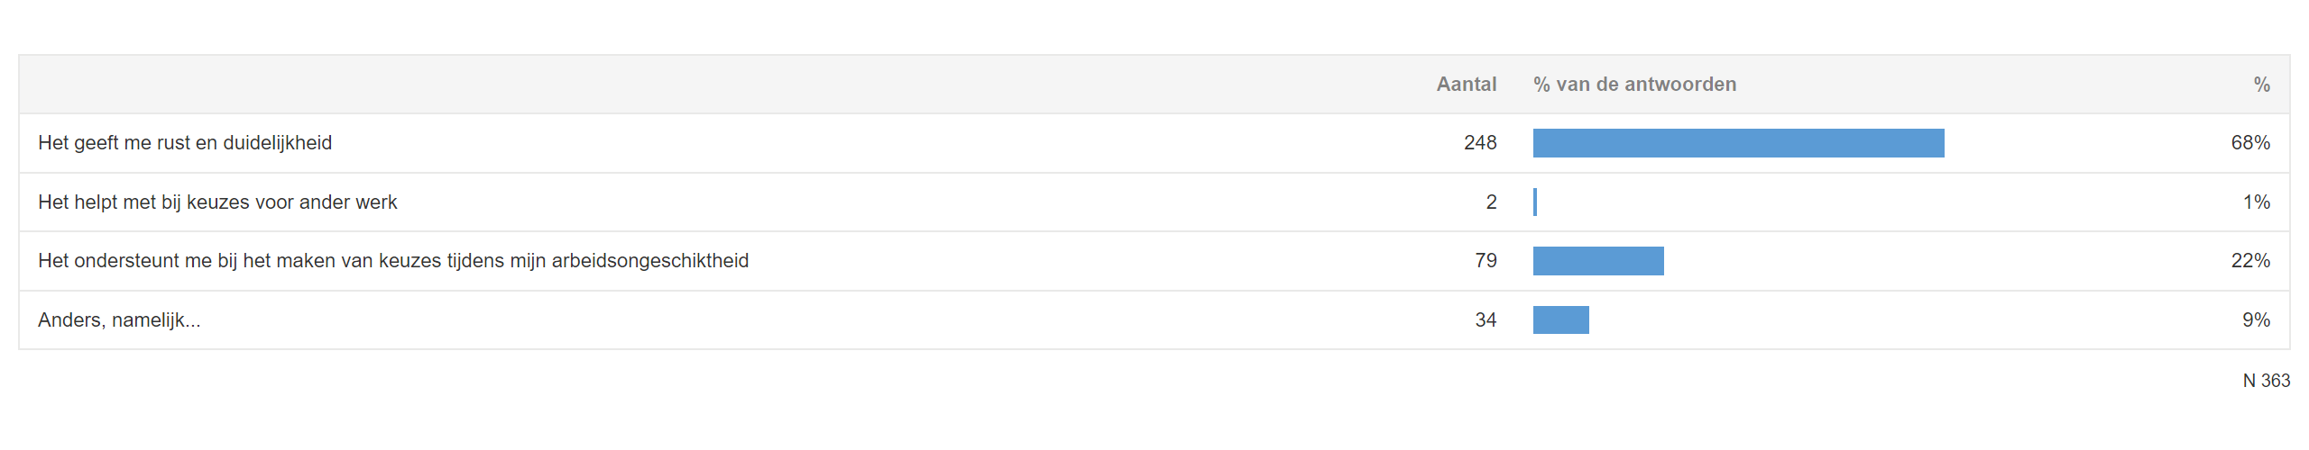
Wat denk je dat financieel inzicht voor jou kan betekenen?

Slide 20
Wat denk je dat financieel inzicht voor jou kan betekenen? - Anders, namelijk...
Weten welke inkomensrisico's je loopt welke je wilt nemen en welke niet en kijken of je daarvoor iets aanvullends moet/ wil regelen.
Fijn als zaken goed geregeld zijn, maar langdurig ziek overkomt je, ongeacht de (financiele) consequenties
Het inzicht heb ik wel en bovendien verhelpt dat niet het probleem. Het probleem is dat tijdens ziekte er niet veel keuzemogelijkheden zijn, ik zou dus meer behoefte hebben aan financiële zekerheden, zoals een aanvulling van het loon tijdens het 2e ziektejaar en cao-afspraken over WGA-/WIA-aanvullingsverzekeringen
Geen ik ben hier niet mee bezig en maak me geen zorgen. Mocht dit toch aan de orden komen, dan zie ik dat tegen die tijd wel.
Antwoord 2 komt wel een beetje uit de lucht vallen, wellicht een beetje context meegeven aan het antwoord
nvt, maar de antwoord categorieen zijn niet op elke vraag sluitend/uitputtend, dus ik heb niet alles in kunnen vullen
altijd goed om te weten, hoop het nooit nodig te hebben
Het stelt mij in staat voorzieningen te treffen bij mogelijk onheil
Geen mening
Niet nodig
ik sta hier eigenlijk nooit bij stil
Geen idee
ik ga gauw met pensioen, dus richt me financieel daar meer op
Geen
Zo kun je proberen te anticiperen op de situatie.
Geen mening
Als ik dreig langdurig ziek te worden dan puntje 1 en 3
Ik heb er geen onrust om. Maar goed om te weten. Wel graag zo kort en compact mogelijk.
Alleen duidel
vanwege pensionering op korte termijn is dit thema voor mij persoonlijk niet meer echt relevant.ijkheid, rust is afhankelijk van de uitkomst van het inzicht. Bij inkomen vanuit VVU zal ik er heel onrustig van worden
Niet nodig
Geen idee
Weet ik niet
Ik zou het pas willen weten wanneer ik arbeidsongeschikt wordt
Op dit moment niet

